Slide 1
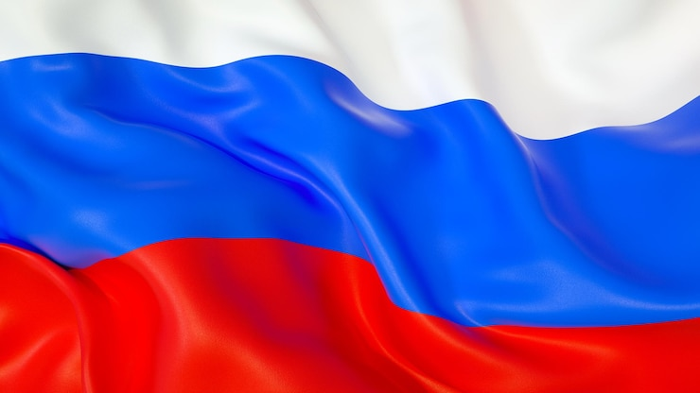


Мероприятие для педагогов и школьников с ОВЗ
Диалектная речь,
как особенность и достояние народов России
Подготовила учитель-логопед
Замфир Марина Юрьевна

Slide 2
Диалект (от греч. διάλεκτος — разговор, говор, наречие) — разновидность конкретного языка, которая
используется для общения людьми,
объединёнными общей территорией,
социальной или профессиональной
принадлежностью.

Slide 3
Диалекты отражают культуру и традиции
Лексика Особенности природы и климата Хозяйственный уклад. Обряды и верования.
Фонетика и грамматика
Фразеологизмы
и устойчивые выражения

Slide 4
Виды и особенности диалектов
Основные виды диалектов
Ключевые особенности
диалектов
Территориальные диалекты.
Социальные диалекты .
Устная форма.
Ограниченная сфера использования.
Локализация.
Отсутствие стандартизации.
Влияние литературного языка.

Slide 5
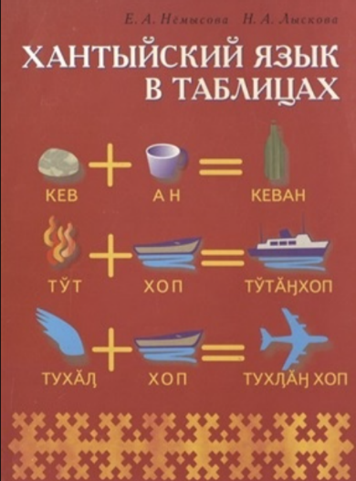


Slide 6
Исследование Идалии Федотовой (НИУ ВШЭ, ИСП РАН)
Диалекты хантыйского народа. Различия между некоторыми диалектами настолько велики, что их можно считать отдельными языками.
Северная (западная) группа. Северохантыйский (казымский;
шурышкарский (включая сынский говор);
приуральский (обдорский);
низямский (переходный).
Восточная группа. Ваховский. Сургутский.
Южная группа — вымерла в XX веке. Иртышский и обский диалекты.

Slide 7
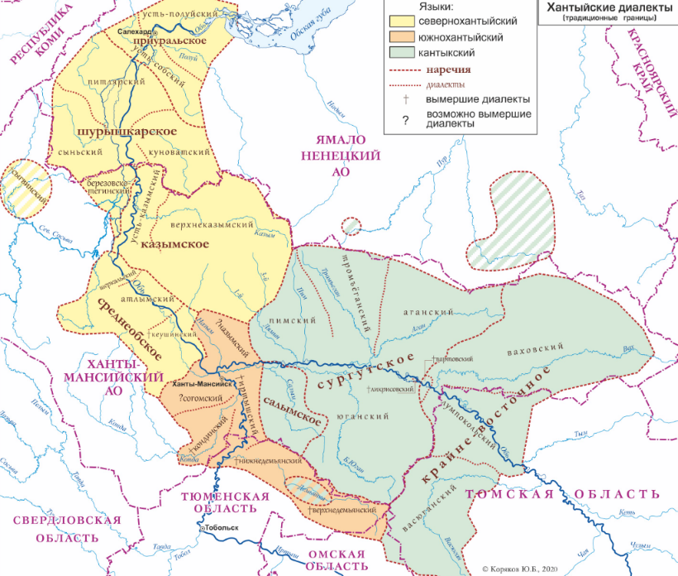


Slide 8
Расхождения между северным и восточным вариантами :
Исследование Идалии Федотовой (НИУ ВШЭ, ИСП РАН)
Северная (западная) группа. Северохантыйский
Восточная группа. Ваховский. Сургутский.
Фонетика | 8–9 гласных, гармонии нет. | 11–15 гласных, гармония гласных;
Морфология | 3 падежа, 1 форма прошедшего времени | около 8 падежей, 4 формы прошедшего времени глагола;
Лексика | даже базовые слова (названия частей тела, действий, элементов ландшафта) часто не совпадают. Например, по-разному называются «дорога», «рука», «гора».

Slide 9
Историческая классификация
восточных диалектов
По данным лингвистов (в т. ч. словаря Н. И. Терешкина), восточные диалекты включают:
Вах‑васюганское наречие:
  ваховские говоры (район реки Вах — Нижневартовск, Излучинск);
  васюганские говоры (севернее);
  александровские говоры.
Сургутское наречие (с аганским, тром‑аганским и др. говорами).
Салымское наречие (южнее, встречается редко в Нижневартовском районе).

Slide 10
Северная (западная) группа
Шурышкарское наречие:
  питлярский диалект;
  сынский диалект;
  куноватский диалект.
Казымское наречие:
  березово‑тегинский диалект;
  усть‑казымский диалект;
  верхнеказымский диалект.
Среднеобское наречие (южная группа северных диалектов, несмотря на название):
  шеркальский диалект (единственный сохранившийся);
  ранее — усть‑собский и усть‑полуйский диалекты.

Slide 11
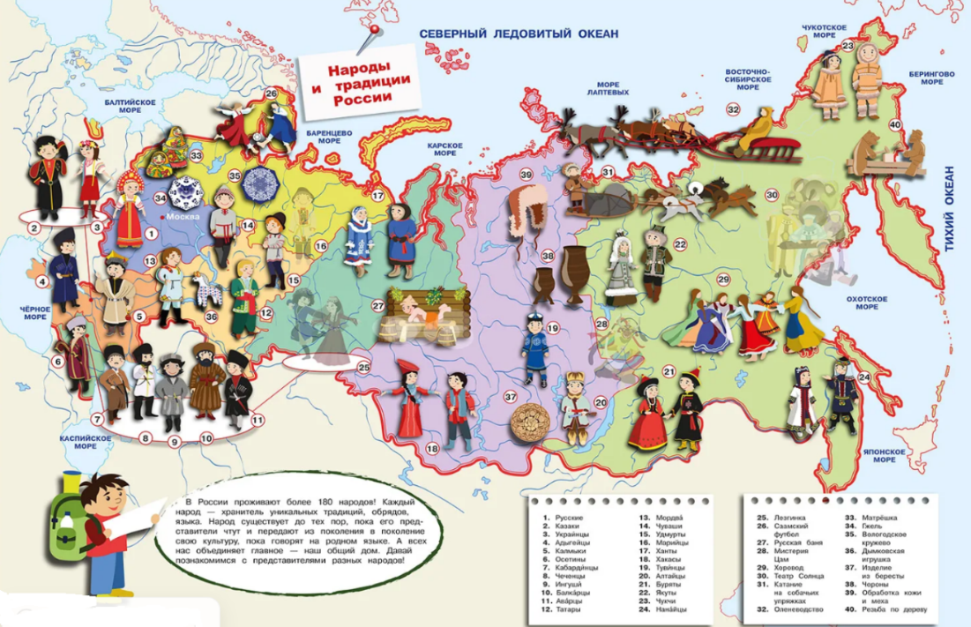

Slide 12
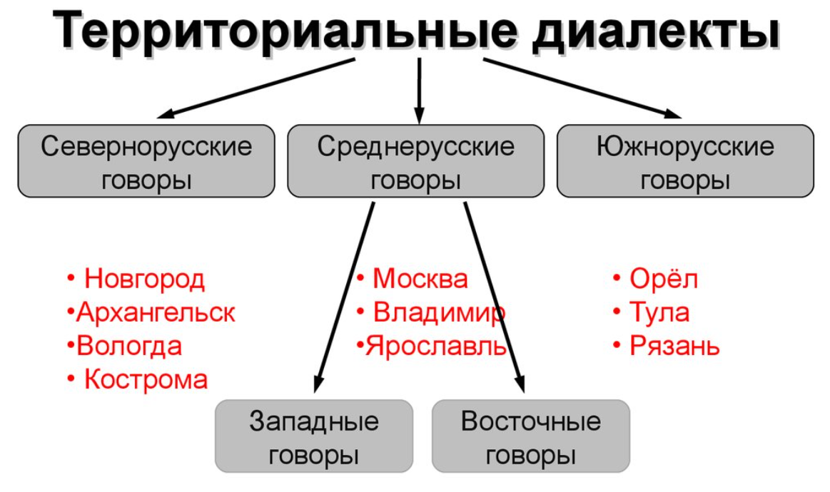

Slide 13
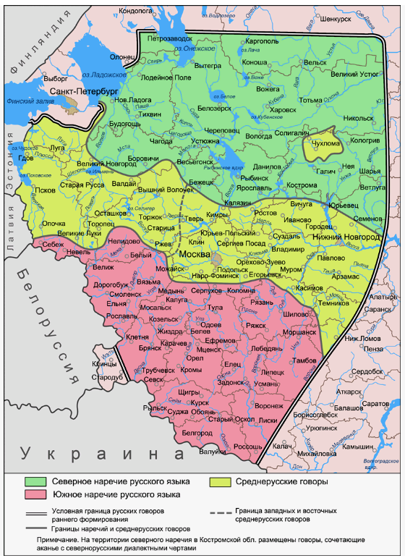

Slide 14
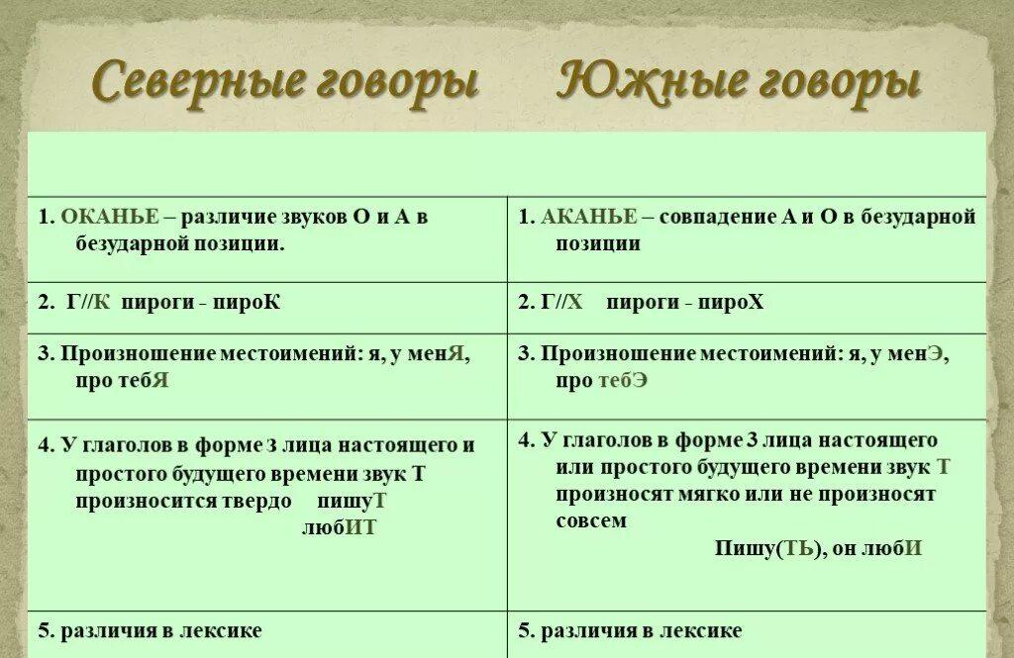

Slide 15
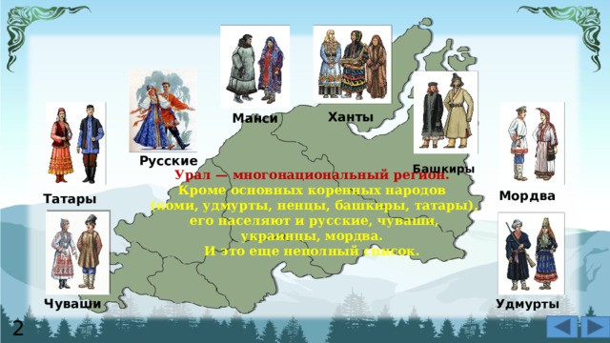
"хърашо, абудет щёлучшь"

Slide 16
Минутка поэзии

Slide 17
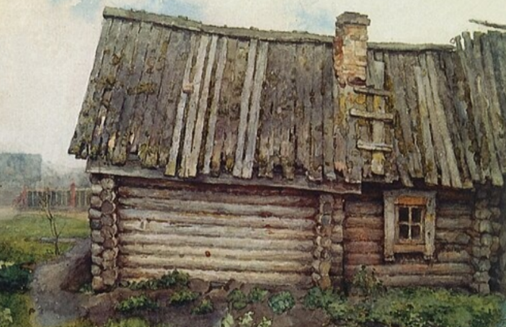
Вятско‑вологодский диалект (север)

Slide 18
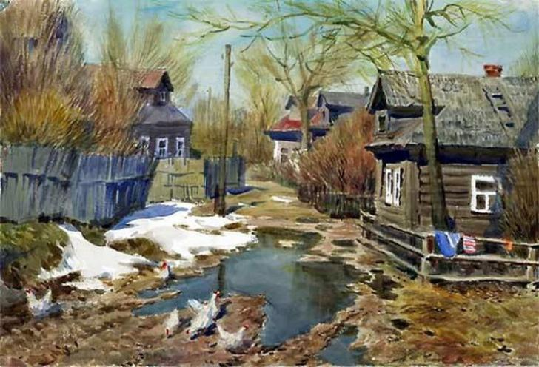
Рязанский говор (южно-русское наречие

Slide 19

Архангельский (поморский) говор

Slide 20
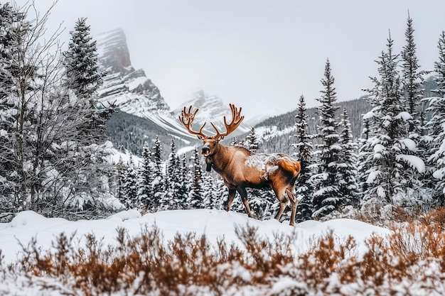
Сибирско-старожильческий говор

Slide 21
Диалектные формы в поэзии — не просто «местные слова», а инструмент создания многослойного художественного мира, где язык становится мостом между традицией и современностью.

Slide 22
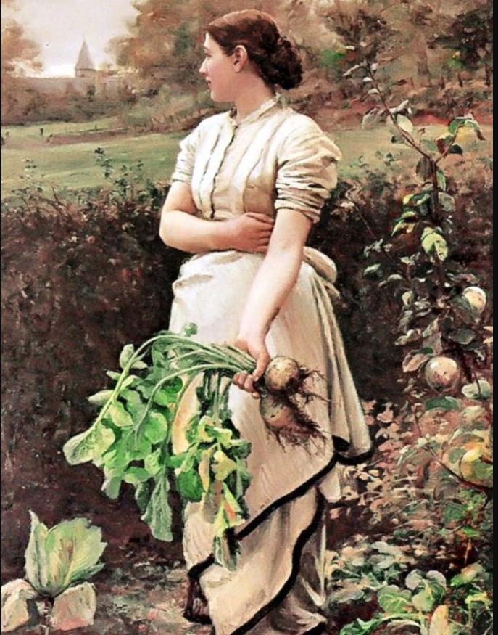
Загадка
"Кругла, а не луна, бела, а не бумага, с хвостиком, а не мышь"

Slide 23
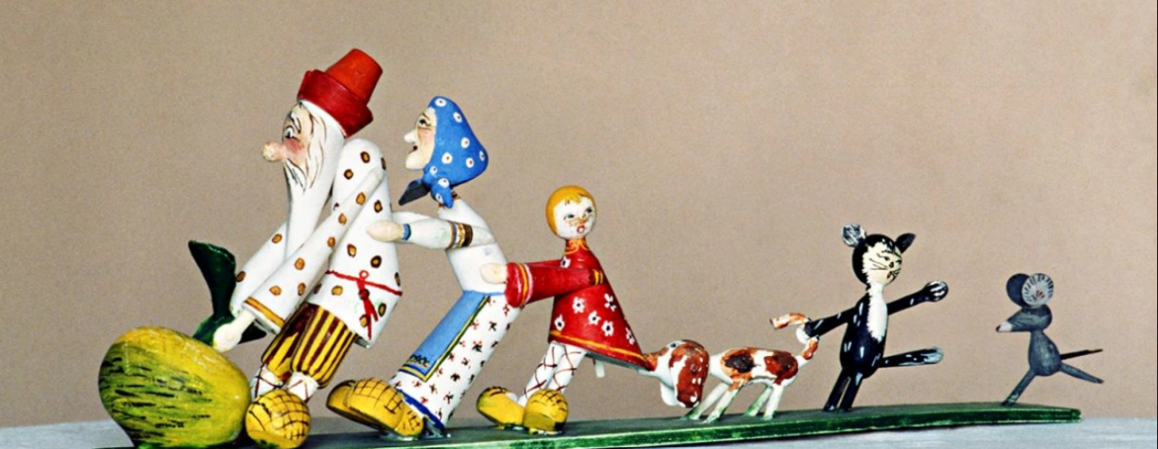

Slide 24
Чтобы это значило?
ВИКТОРИНА

Slide 25
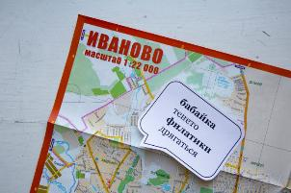
Шаранка
ИВАНОВСКАЯ ОБЛАСТЬ
ШАРИК ИЗ ПЛАСТИЛИНА
МАЙСКИЙ ЖУК
ССАДИНА НА КОЛЕНКЕ

Slide 26
ГОНОБОБЕЛЬ
ИВАНОВСКАЯ ОБЛАСТЬ
ЧЕЛОВЕК С БОЛЬШИМ НОСОМ
ЯГОДА
КОРОБКА ДЛЯ СОБИРАТЕЛЬСТВА ЧЕГО -ЛИБО

Slide 27
ТЕНЯТО
ИВАНОВСКАЯ ОБЛАСТЬ
СИТО
ПАУТИНА
БОЛЬНОЙ ЧЕЛОВЕК,
РАВНОДУШНЫЙ КО ВСЕМУ, ПОЛНЫЙ БЕЗРАЗЛИЧИЯ , равнодушного ко всему.

Slide 28
Что такое бáбьи сплéтни?
Курганская ОБЛАСТЬ
Слухи, передаваемые инсайдерами женского пола
Нет, это комнатное растение с мелкими листьями, растущими на длинных тонких стеблях-плетях, разновидность плюща
Цветочек

Slide 29
Валáндаться — это значит...
Курганская ОБЛАСТЬ
Ходить-бродить
Что-то бестолково делать

Slide 30
Кто такая беспелю́га??
Курганская ОБЛАСТЬ
Женщина без детей
Неумелая женщина, бесхозяйственная
Неумелая женщина, бесхозяйственная

Slide 31
Ребенок уросливый — это какой?
Курганская ОБЛАСТЬ
ВЗРОСЛЫЙ
КАПРИЗНЫЙ
КРАСИВЫЙ

Slide 32
Кому подарить мяýн-траву?
Курганская ОБЛАСТЬ
ЖЕНЕ
КОТУ
СВЕКРОВИ

Slide 33
Если муж хочет пирожков с кисляткой, что туда нужно положить?
Курганская ОБЛАСТЬ
РЕВЕНЬ
ЩАВЕЛЬ
КИСЛОЕ ВАРЕНЬЕ

Slide 34
Что он у тебя плачет, дай ему жвак.
Что дать беспокойному младенцу?
Курганская ОБЛАСТЬ
ОПЛЕУХУ
ПЕРЕЖЕВАННЫЙ ХЛЕБ В ТРЯПОЧКЕ
ГРУДЬ
ИГРУШКУ

Slide 35
Курганская ОБЛАСТЬ
ЖВАК
1. нажеванная хлебная масса, которую заворачивали в тряпицу и давали ребенку вместо грудного молока.
2. для более взрослых: это сваренная из берёсты масса, предназначенная для жевания и для очистки зубов от остатков пищи.

Slide 36
Лексика даёт нам конкретные маркеры принадлежности к
определённому говору, а фонетика создаёт общий звуковой
образ диалекта. Вместе они формируют целостное
представление о региональной разновидности языка.

Slide 37
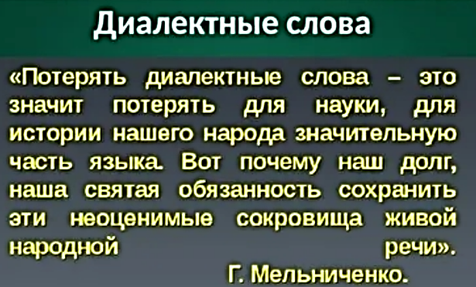

Slide 38
Диалект– это одно из наших национальных достояний. Диалекты, необходимо беречь, как памятники старины.
«Нам дан во владение самый богатый, меткий, могучий и поистине волшебный русский язык»
К. Паустовский

Slide 39
Спасибо
за внимание!

Slide 40
Все изображения получены из открытых интернет-ресурсов и используются в информационных/образовательных целях.
Права принадлежат их законным владельцам.

